Slide 1
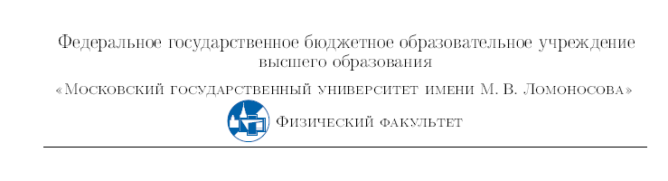
Использование нечеткого классификатора в машинном обучении
Курсовая работа
студента 204 группы
Ященко Михаила
Научный руководитель:
к.ф.-м.н. А.В. Зубюк
Москва 2020

Slide 2

Цели и задачи работы
Актуальность и область применения
Объект работы
Цель работы
Задачи исследования

Slide 3
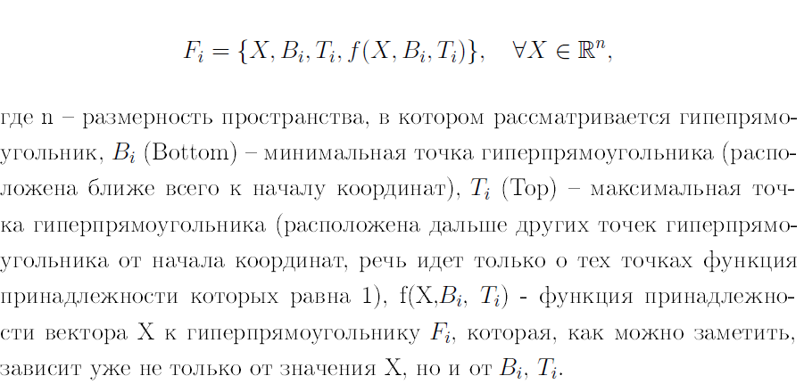
Определение гиперпрямоугольника
T
B

Slide 4
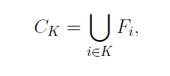
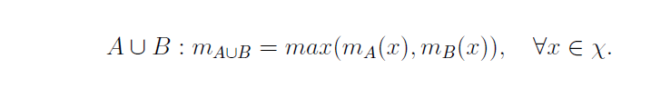
Определение нечеткого класса
Опр. Нечеткий класс C_{k} :
где K – индекс множества гиперпрямоугольников, относящихся к классу k. Под объединением понимается максимизация функции принадлежности всех гиперпрямоугольников, относящихся к данному классу.

Slide 5

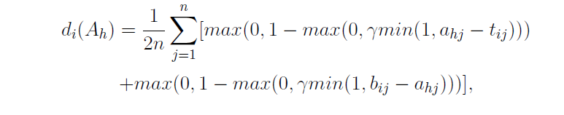



Функция принадлежности гиперпрямоугольников
T
B

Slide 6
Алгоритм обучения нечеткого классификатора

Slide 7
Идея алгоритма
Расширение
Тест на пересечение
Сжатие

Slide 8


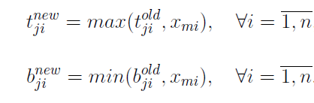
Расширение гиперпрямоугольника

Slide 9
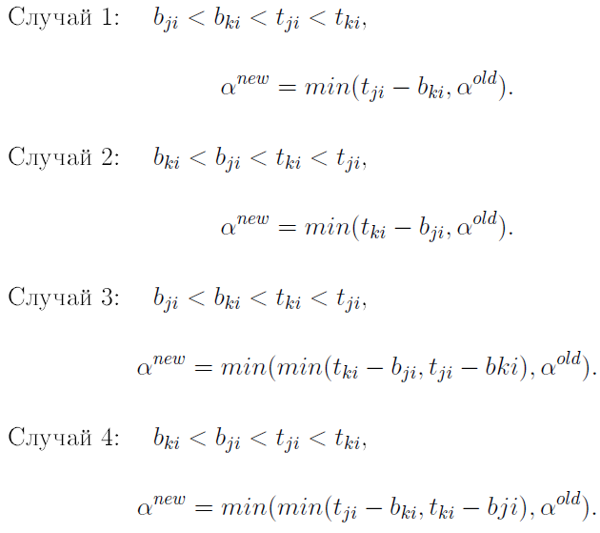



Тест на пересечение гиперпрямоугольников

Slide 10
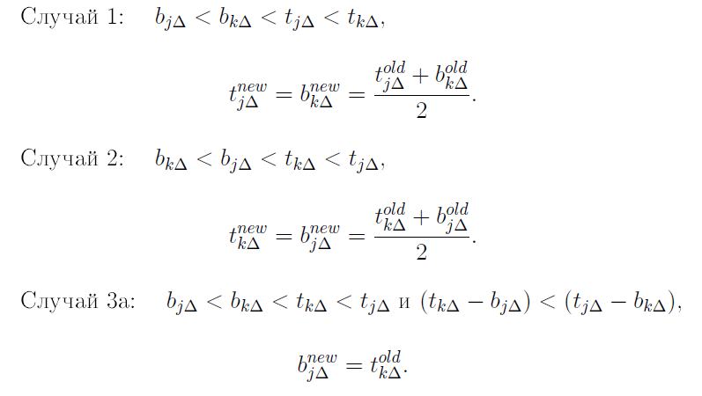
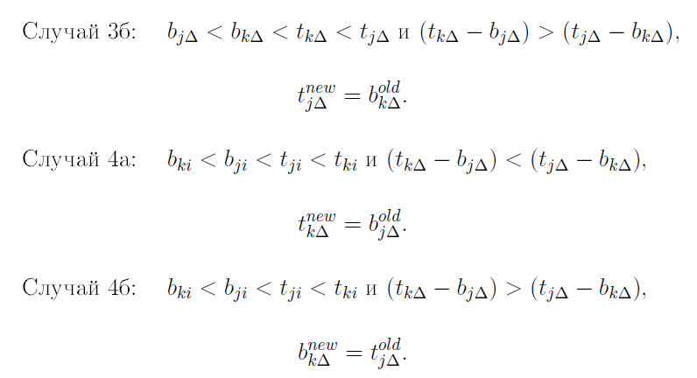
Сжатие гиперпрямоугольников при пересечении

Slide 11
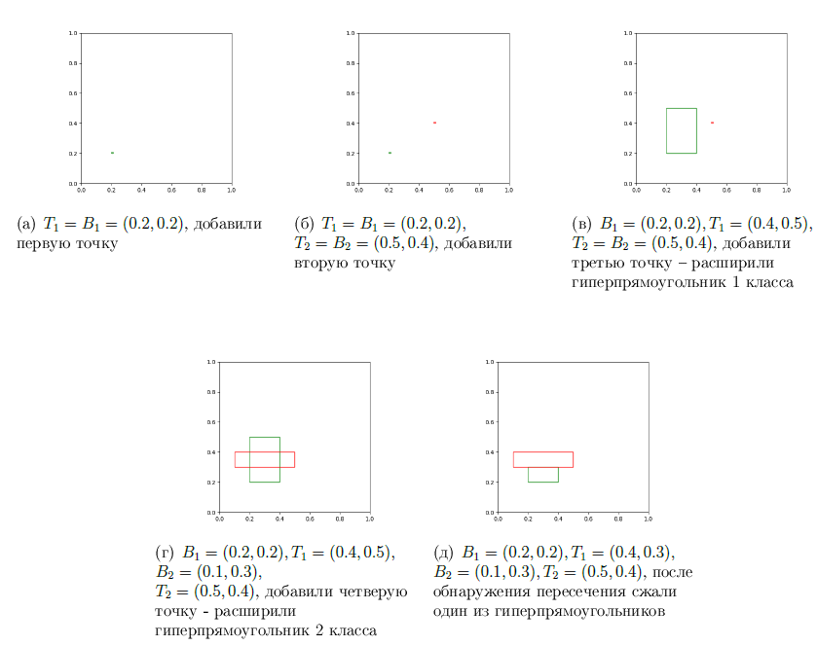
Пример обучения

Slide 12
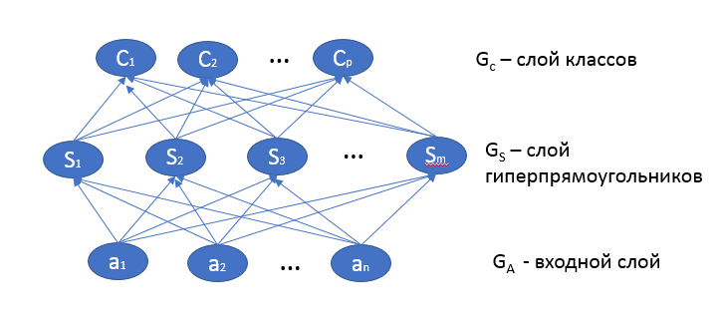
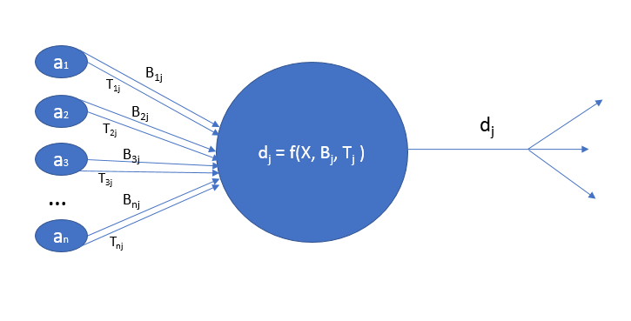
Нечеткий классификатор в качестве нейронной сети

Slide 13
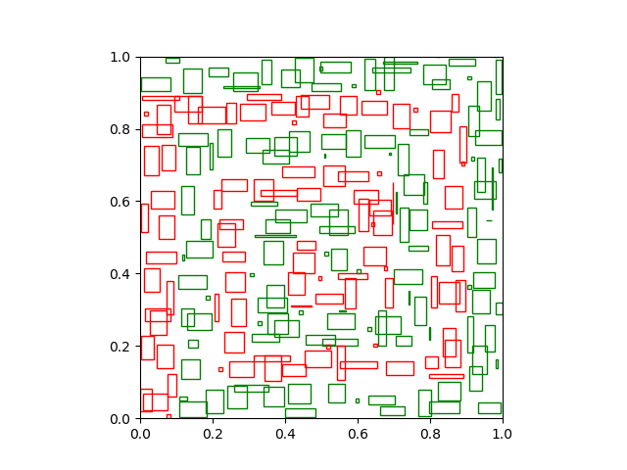
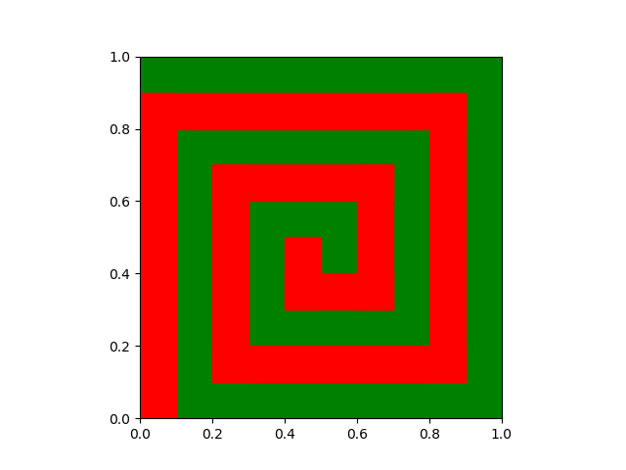
Модель 1

Slide 14
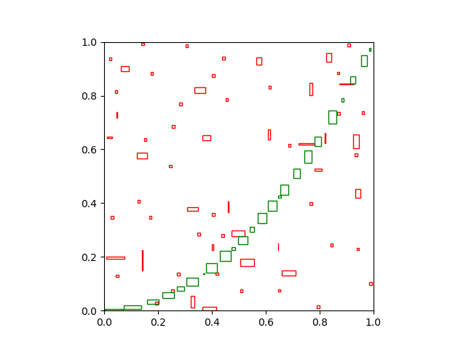
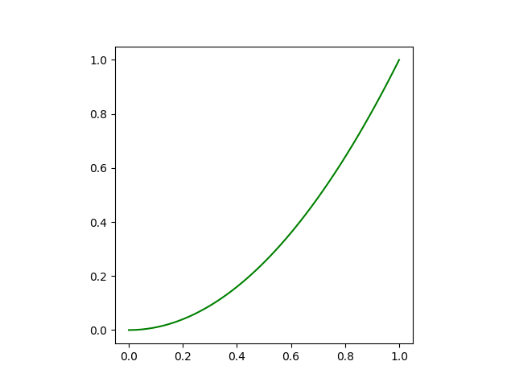
Модель 2

Slide 15
Спасибо за внимание!

